Slide 1
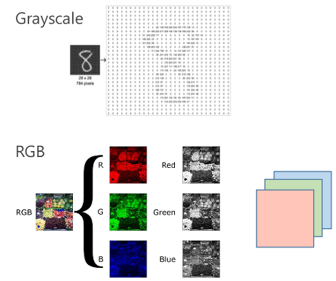
PPT PRESENTATION
-텐서플로우(Tensorflow) 란?
-2015년에 오픈 소스로 공개된 구글(Google)에서 만든 딥러닝 프로그램을 쉽게 구현할 수 있도록 다양한 기능을 제공해주는 라이브러리
-Tensor(텐서)란 딥러닝에서 데이터를 표현하는 방식
-행렬로 표현할 수 있는 2차원 형태의 배열을 높은 차원으로 확장한 다차원 배열
-텐서 형태의 데이터들이 딥러닝 모델을 구성하는 연산들의 그래프를 따라 흐르면서 연산 진행
-Define and Run 방식

Slide 2
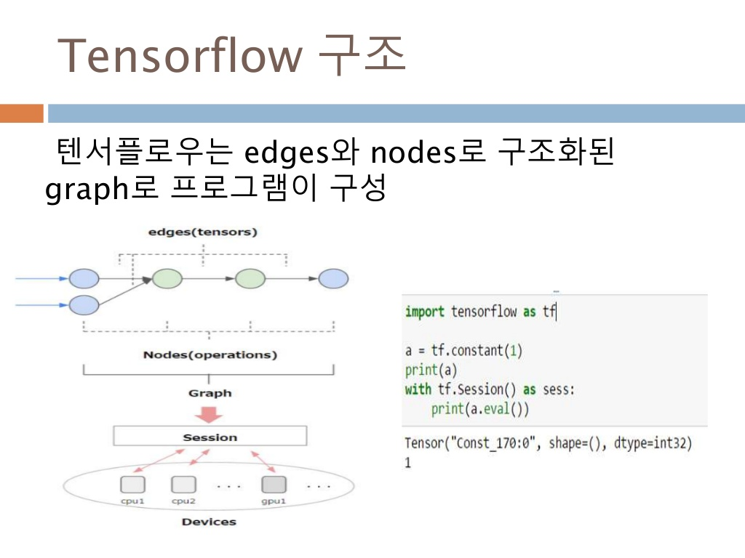
PPT PRESENTATION

Slide 3
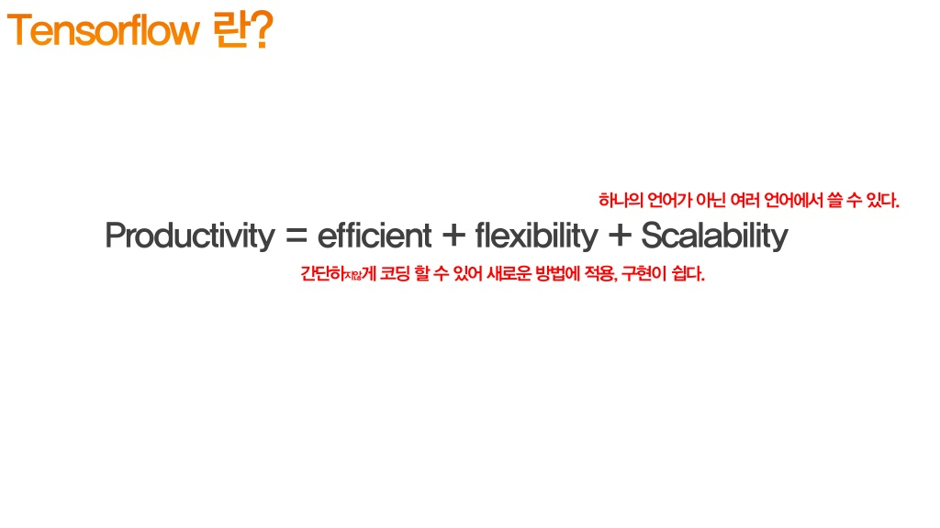
PPT PRESENTATION

Slide 4
PPT PRESENTATION
▶ 데이터 플로우 그래프를 통한 풍부한 표현력
▶ 코드 수정 없이 CPU/GPU 모드로 동작
▶ 아이디어 테스트에서 서비스 단계까지 이용 가능
▶ 계산 구조와 목표 함수만 정의하면 자동으로 미분 계산을 처리
▶ Python/C++를 지원하며, SWIG를 통해 다양한 언어 지원 가능
▶ 커뮤니티가 형성되어있고, Torch -> TensorFlow migration도 이루어지고 있다.
▶ 구글에서 공식 릴리즈하였기 때문에, 그 전문성이 보장
▶ 텐서 보드(TensorBoard)를 통해서, 파라미터의 변화 양상이나 DNN에 대한 구조도를 그려줌으로써 Tensor들과의 연결관계, Tensor의 Flowing Status 를 잘 보여줌
▶ Threading이나 Queue 등의 메커니즘을 훨씬 디테일하게 사용

Slide 5
PPT PRESENTATION
▶ 메모리를 효율적으로 사용하지 못하고 있다
▶ intermediate layer의 값을 뽑아보려면 손이 많이 감 (그래프로 만들어줘야 하므로)
▶ 조건부 계층(layer)의 연산은 시간이 많이 소요됨
▶ 선언형 프레임워크 특성상 디버깅이 어렵다

Slide 6
PPT PRESENTATION
-파이토치(PyTorch) 란?
-2016년에 발표된 딥러닝 구현을 위한 파이썬 기반의 오픈소스 머신러닝 라이브러리
-Facebook 인공지능 연구팀에 의해 개발
-Define by Run의 딥러닝 구현 패러다임
-텐서 형태의 데이터들이 딥러닝 모델을 구성하는 연산들의 그래프를 따라 흐르면서 연산 진행
-NumPy를 대체하면서 GPU를 이용한 연산이 필요한 경우 사용
-최대한의 유연성과 속도를 제공하는 딥러닝 연구 플랫폼이 필요한 경우 사용

Slide 7
PPT PRESENTATION
▶ 설치가 간편하다 ▶ 이해와 디버깅이 쉬운 직관적이고 간결한 코드로 구성되었다 ▶ Define-by-Run 방식을 기반으로 한 실시간 결과값을 시각화한다 ▶ 파이썬 라이브러리(Numpy, Scipy, Cython)와 높은 호환성을 가진다 ▶ Winograd Convolution Algorithm 기본 적용을 통한 빠른 모델 훈련이 가능하다 ▶ 모델 그래프를 만들 때 고정상태가 아니기 때문에 언제든지 데이터에 따라 조절이 가능하다
(유연성 지님) ▶ Numpy 스러운 Tensor 연산이 GPU로도 가능하다 ▶ Autograd System을 이용해 쉽게 DDN을 짤 수 있다 ▶ 학습 및 추론 속도가 빠르고 다루기 쉽다

Slide 8
PPT PRESENTATION
▶ Tensorflow에 비해 커뮤니티 형성 ↓

Slide 9
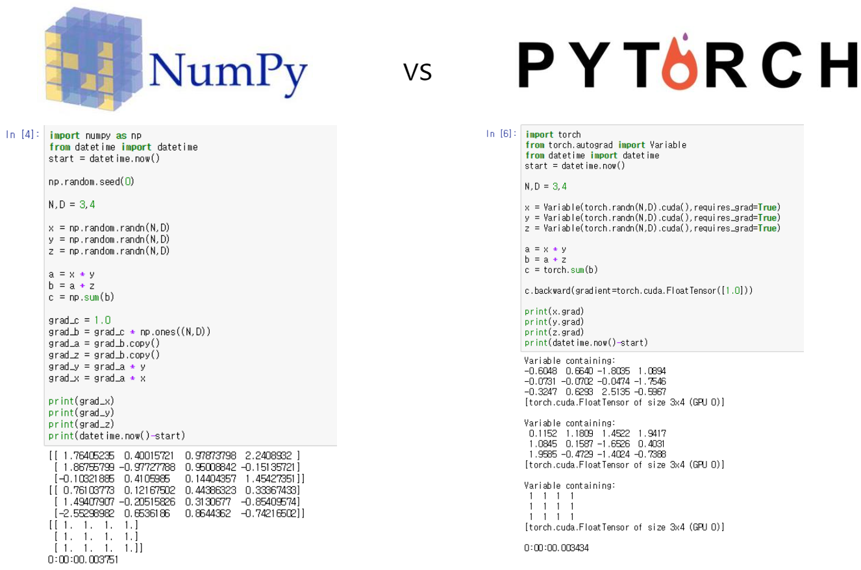
PPT PRESENTATION

Slide 10
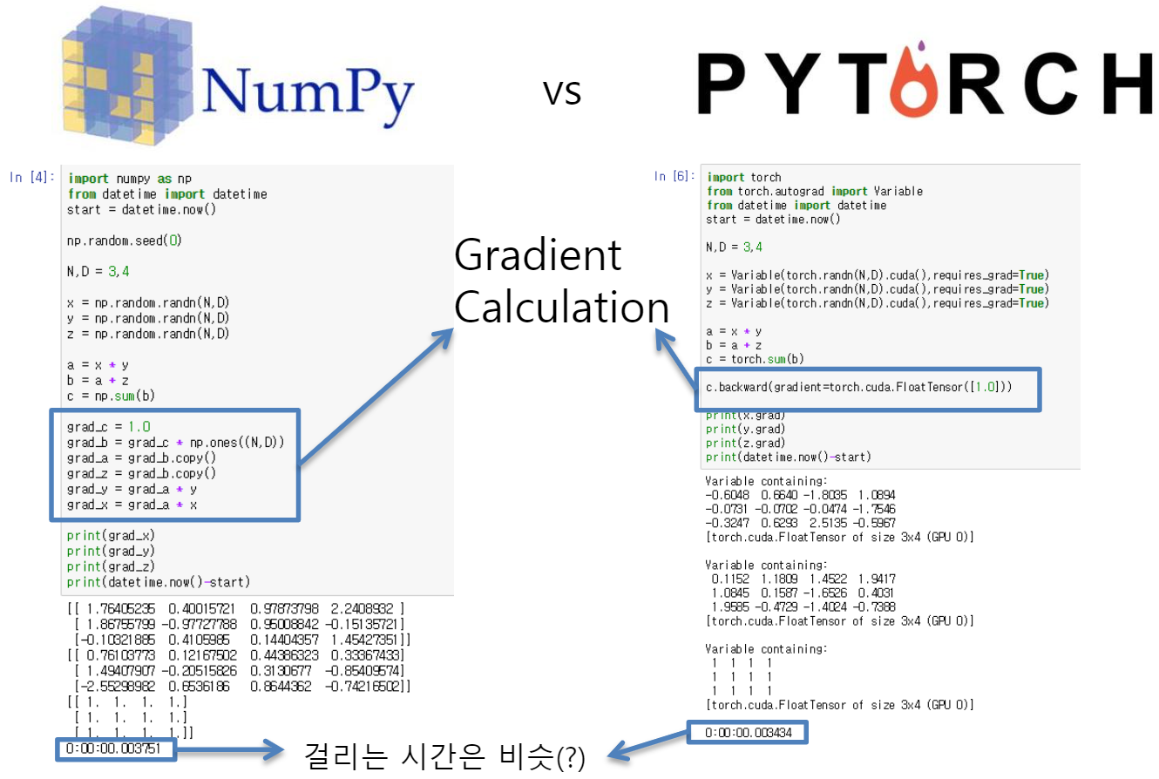
PPT PRESENTATION

Slide 11
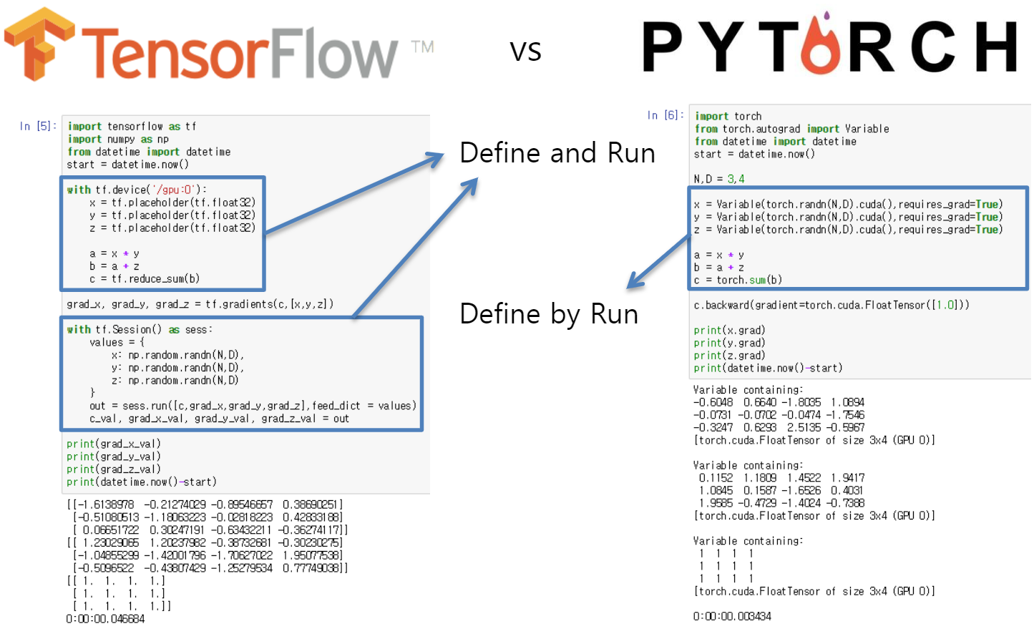
PPT PRESENTATION

Slide 12
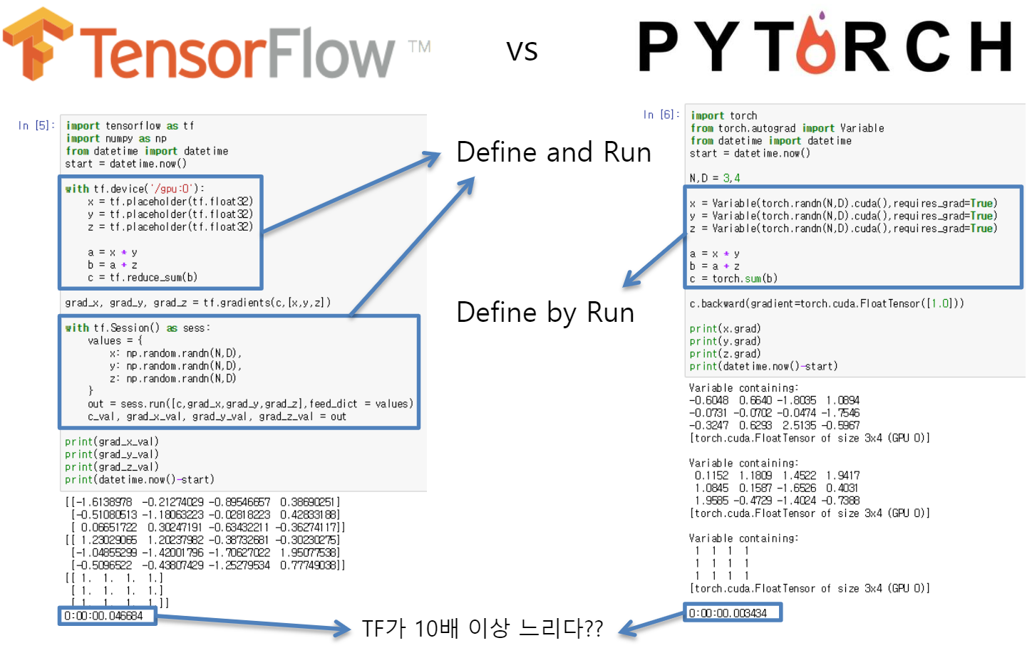
PPT PRESENTATION

Slide 13
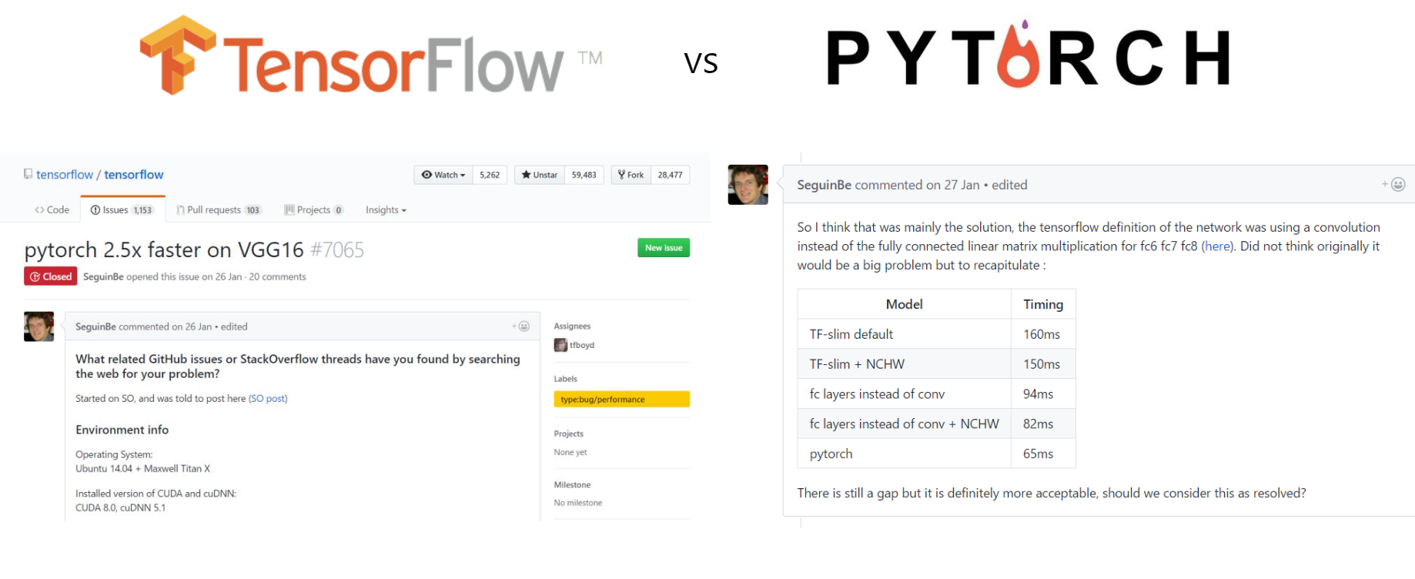
PPT PRESENTATION

Slide 14
PPT PRESENTATION
구분 | Tensorflow | Pytorch
패러다임 | Define and Run | Define by Run
그래프 형태 | Static graph | Dynamic graph
현재 사용자 | 많음 | 적음
자체 운영 포럼 | 없음 | 있음
한국 사용자 모임 | Tensorflow Korea(TF-KR) | Pytorch Korea(Pytorch-KR)

Slide 15
PPT PRESENTATION
-케라스(Keras) 란?
-파이썬 기반의 오픈소스 머신러닝 라이브러리
-Keras는 Tensorflow 위에서 동작하는 프레임워크
-딥 신경망과의 빠른 실험을 가능케 하도록 설계
-최소한의 모듈 방식의 확장 가능성에 초점

Slide 16
PPT PRESENTATION
▶ 빠른 시간 내에 프로토타이핑 가능 ▶ 이해와 디버깅이 쉬운 직관적이고 간결한 코드로 구성되었다
▶ Tensorflow, MXNet, TypeScript, JavaScript, CNTK 등 프레임워크 지원
▶ 사용자 친화적 인터페이스

Slide 17
PPT PRESENTATION
▶ Tensorflow를 사용하는 쪽이 훨씬 더 디테일한 조작이 가능
▶ Pytorch가 더 우수한 디버깅 기능 제공, 훈련속도 우세

Slide 18
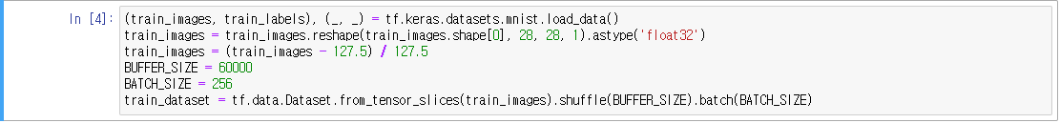
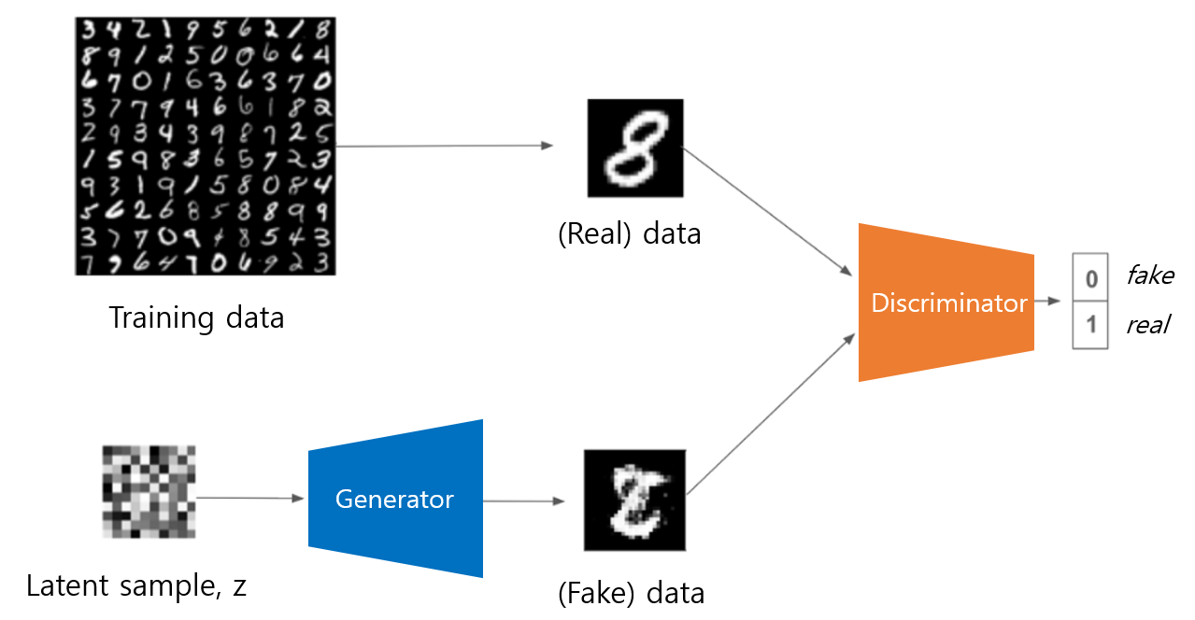
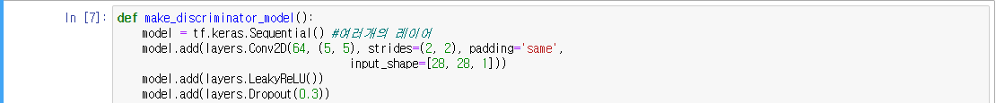
PPT PRESENTATION
▶tf.keras.dataset
케라스에서 불러온 데이터셋을 [-1, 1]로 normalize
▶Train_dataset
60000개 단위로 섞고 256개의 샘플 단위마다 모델의 가중치를 업데이트
▶tf.keras.Sequential
여러 개의 레이어의 목록을 Sequential 생성자에 전달, Sequential 모델 만들기

Slide 19
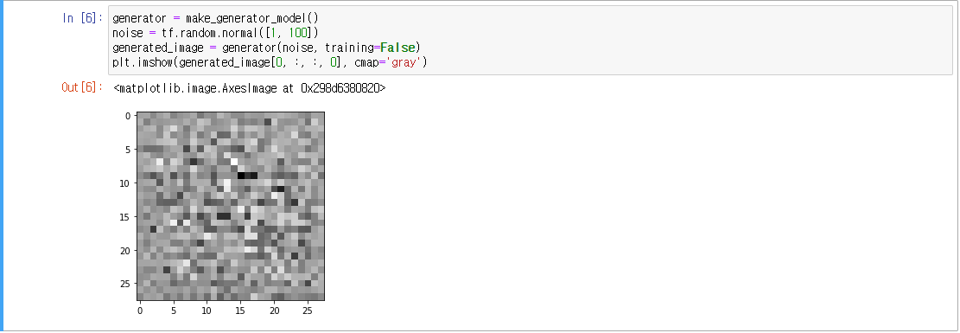
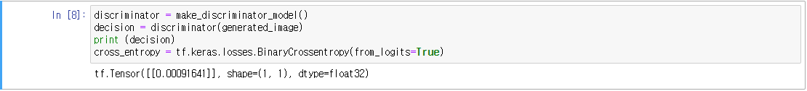
PPT PRESENTATION
▶tf.random.normal
정규 분포를 통한 난수를 노이즈로 두고 Generator 함수 통한 이미지 생성
▶tf.keras.losses.Binarycrossentropy
이미지 분류가 가능하도록 loss 함수를 이용한 새로운 Discriminator를 정의
Discriminator는 해당 생성 이미지를 보고 판단!

Slide 20
\
Q&A

Slide 21
감사합니다.

